Slide 1
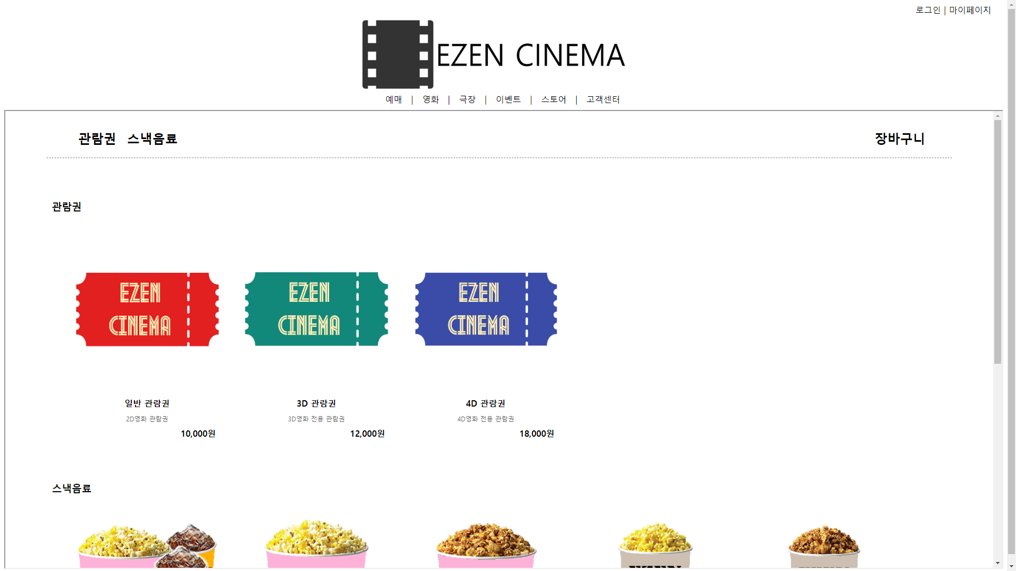
스토어
1
2
1. 원하는 상품메뉴 클릭 시 해당 메뉴로 스크롤 이동
<li><h2><a href="#ticket">관람권</a></h2></li> → <h3 id="ticket">관람권</h3>
<li><h2><a href="#snack">스낵음료</a></h2></li> → <h3 id="snack">스낵음료</h3>
2. 상품 클릭 시 상품 상세 페이지로 이동
<a href="ticket_2d.html">
<img src="../image/store/2dticket.png" width="300">
<h4>일반 관람권</h4>
<p>2D영화 관람권</p>
</a>

Slide 2
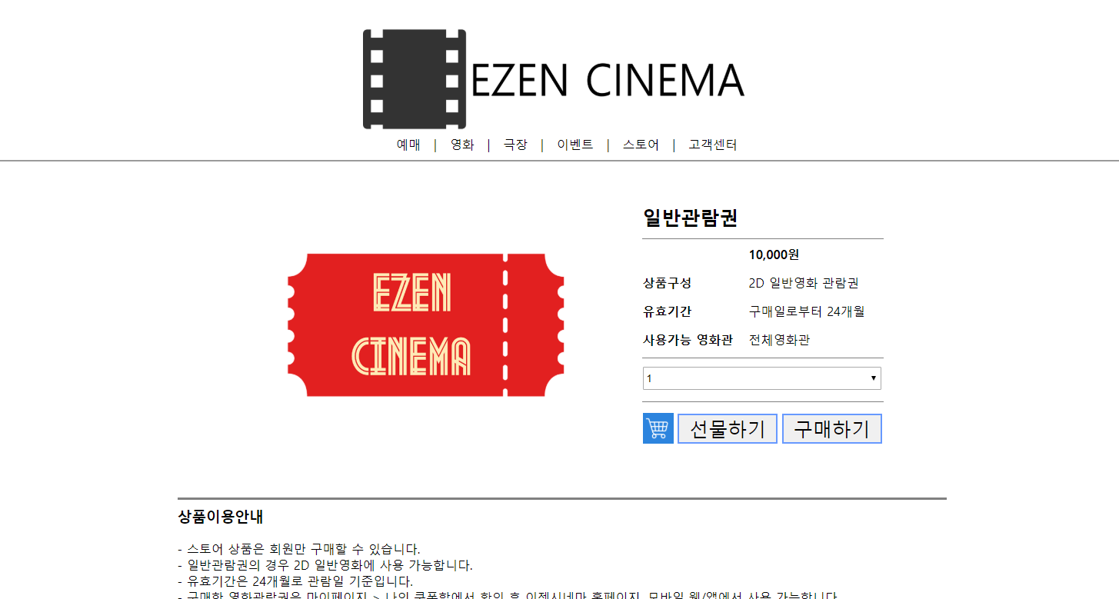
상품 상세 페이지
1
3
2
1. 상품 개수 선택을 위한 select
2. 결제하기 페이지로 이동
<select name="count" style="width:310px;height:30px;">
<option>1</option>
<option>2</option>
…
<option>9</option>
<option>10</option>
</select>
<a href="buy2d.html">
<input type="button" name="buy" value="구매하기">
</a>
3. 선물하기 페이지로 이동
<a href=“gift2d.html">
<input type="button" name=“gift" value=“선물하기">
</a>

Slide 3
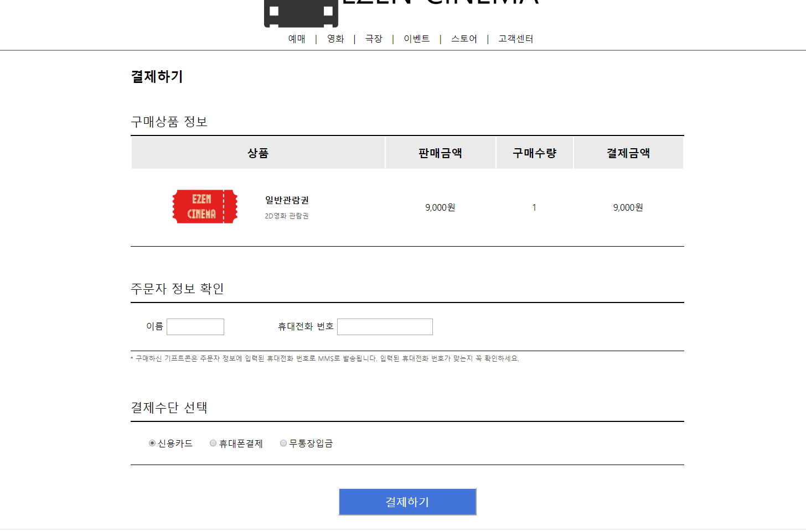
결제하기
1
2
1. 주문자 정보입력
<td>이름&nbsp;<input type="text" name="name" style="width:100px; height:24px"></td>
<td>휴대전화 번호&nbsp;<input type="tel" name="hp" style="height:24px"></td>
2. 결제수단 선택 – 기본값 신용카드
<label><input type="radio" name="howpay" checked>신용카드</label>
<label><input type="radio" name="howpay">휴대폰결제</label>
<label><input type="radio" name="howpay">무통장입금</label>

Slide 4
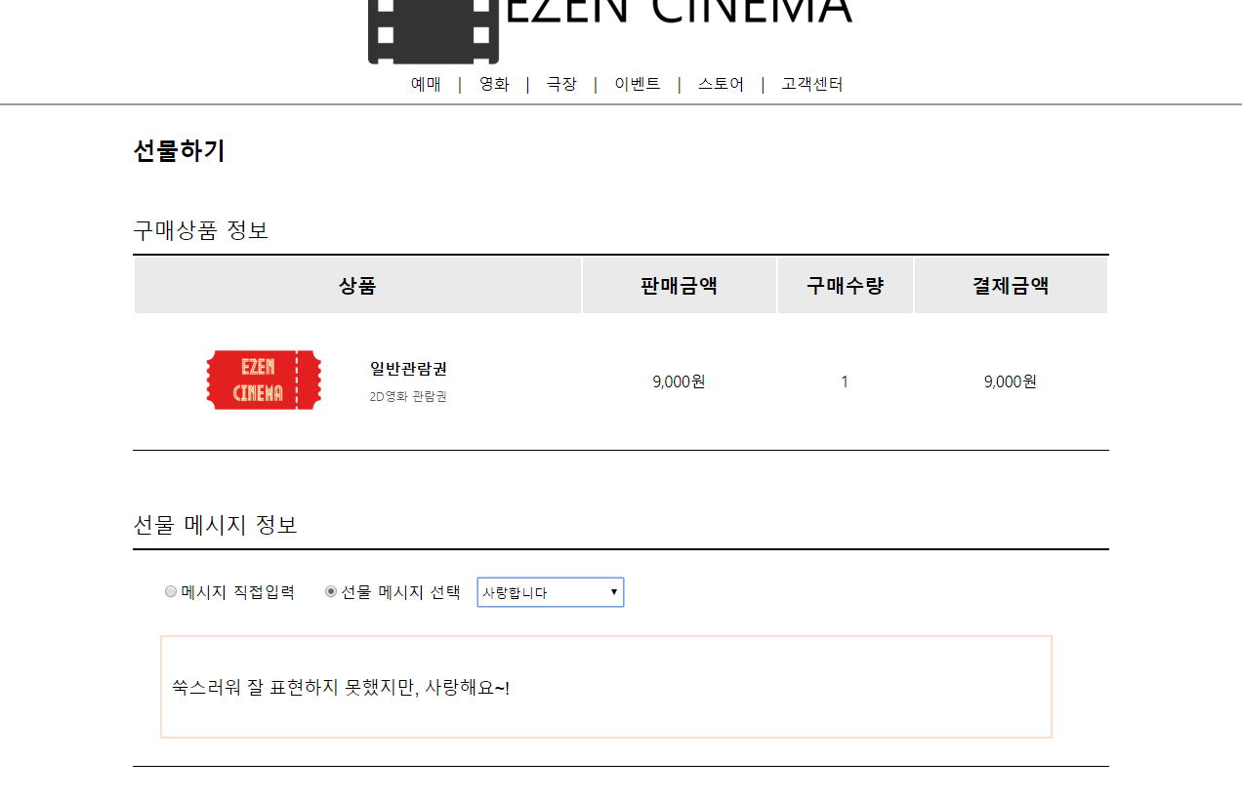
선물하기
선물 메시지 입력 – select에서 선택 시 value값 text창에 입력
<label><input type="radio" name="giftmsg" checked>메시지 직접입력</label>
<label><input type="radio" name="giftmsg">선물 메시지 선택 &nbsp;
<select onchange="msg(this)" name="message" style="width:150px; height:30px;">
<option value="소중한 당신의 생일을 진심으로 축하합니다!">축하드려요</option>
<option value="감사한 마음을 담아 보냅니다">감사합니다</option>
<option value="쑥스러워 잘 표현하지 못했지만, 사랑해요~!">사랑합니다</option>
<option value="건강이 제일 중요한거 아시죠? 늘 건강하시길 바래요!">건강하세요</option>
</select>
</label>

